Slide 1
Діалектологічна практика
22. 06. 2021 – 12. 07. 2021
https://philology.lnu.edu.ua/course/dialektolohichna-praktyka

Slide 2
МЕТА І ЗАВДАННЯ ПРАКТИКИ
Мета практики – закріпити знання з української діалекто-логії, зібрати діалектні матеріали за пропонованим питальником. Це дасть змогу ввести в науковий обіг новий фактичний матеріал, суттєво сприятиме поглибленню лексикологічних, семасіологічних, етимологічних та інших досліджень української мови.
Унаслідок проведення практики студенти повинні:
знати, до якого діалекту в загальній системі (класифікації) говорів української мови належить говірка визначеного населеного пункту, детально ознайомитися з фонетичними, морфологічними, синтаксичними, лексичними особливостями конкретної говірки;
вміти застосовувати на практиці методи збирання діалектних матеріалів, виявляти характерні особливості говірки, записувати діа-лектні матеріали, користуючись фонетичною транскрипцією, доби-рати інформаторів;
набути навичок аналізу діалектних явищ.

Slide 3
Наприкінці практики студенти повинні написати звіт філологічного та історико-краєзнавчого змісту, присвячений районові та населеним пунктам, у яких збирали діалектні матеріали. Характеристику конкретної говірки доцільно виконати за таким планом:
назвати, до якого наріччя та говору належить конкретна говірка;
відобразити географічне розташування села, місце населеного пункту на діалектологічній карті;
описати історію села, походження його назви, кількість жителів;
зібрати мікротопоніми села за поданим нижче питальником;
виявити фонетичні, морфологічні, синтаксичні особливості говірки;
зібрати лексику говірки за поданим нижче питальником;
записати на зразки діалектних текстів і відтворити їх фонетичною транскрипцією;
навести дані про інформаторів (прізвище, ім’я, по батькові, рік народження, місце народження, освіта, фах).

Slide 4
ДОБІР ІНФОРМАТОРІВ
Дуже важливим є добір інформаторів. Ними повинні бути типові носії говірки обраного для обстеження населеного пункту, які довго не перебували поза говірковим оточенням, не працювали тривалий час в інших селах або містах, люди з добрим слухом, без мовних вад, розвиненим мовним чуттям, які були б у змозі розпо-вісти, чим говірка їхнього села відрізняється від говірок сусідніх сіл, що її споріднює і з якими саме селами, що в цій говірці вже зникає, і які саме явища з’явилися порівняно недавно. Оповідач повинен також бути знавцем матеріальної і духовної культури своєї міс-цевості. Не лише сам інформатор, а також його батьки повинні бути уродженцями цього села. Студенти повинні збирати діалектні матеріали за спеціально розробленим питальником. Для забезпе-чення повноти, правильності відповідей на всі питання доцільно обрати декількох оповідачів.
Зібрані матеріали повинні відображати динаміку мовних змін у системі говірки, тому необхідно добирати інформаторів із різних вікових груп.

Slide 5

Тематика діалектних текстів
1. Українське весілля та його етапи (сватання, заручини, вінкоплетини, вінчання тощо ).
2. Хрестини.
3. Похорон та поминання померлих.
4. Різдвяні свята.
5. Великодні свята.
6. Зелені свята.
7. Свято Івана Купала.
8. Ворожіння на свято Андрія.
9. Парубочі забави на свято Андрія.
10. Храмове свято в селі.
11. Свято обжинок.
12. Толока.
13. Будівництво хати.
14. Освячення хати, входини.
15. Вечорниці.
16. Історія села.
17. Походження назви села.
18. Церква.
19. Народні умільці.
20. Знахарство, зцілення.
21. Відьми, упирі, домовики, вовкулаки, русалки та інші демо-нічні істоти.
22. Ігри, розваги.

Slide 6
Основні вимоги щодо оформлення
Усі матеріали щодо оформлення подано на сайті філологічного факультету https://philology.lnu.edu.ua/course/dialektolohichna-praktyka
Студенти академгруп до 5 вересня 2021 року подають усі матеріали старостам груп.
Староста групи подає зведену папку, названу за номером групи, в якій вкладено папки, названі за прізвищами студентів. Файли подавати за електронною адресою oksana.kostiv@lnu.edu.ua або особисто на флешнакопичувачі. Можна також скористатися програмою TeamViewer
Кожна файлова папка студента (назва – прізвище студента) містить файли (мінімально 4)

Slide 7
Вимоги
Файл у форматі Microsoft Word має бути названий «Звіт про діалектологічну практику 2021» і містити повний комплект текстових матеріалів, у тому числі й затранскрибовані записи (15 хвилин аудіозапису). Зразок оформлення подано в методичних матеріалах.
Файли – у форматі mp3 та mp4– містять АУДІОЗАПИСИ (60 ХВ) І ВІДЕОЗАПИСИ (30 ХВ) (разом 90 хв.) і повинні бути названі за прізвищем та ім’ям інформатора і населеного пункту. Кількість аудіофайлів та відеофайлів не обмежена. Необхідно звернути увагу на якість ауді- та відеозапису (чіткість, мінімізація зовнішніх шумів).
Використовувати лише ФАРМАТИ MP3 ТА MP4. Файли в інших форматах необхідно конвертувати.
Файл, у якому міститься електронний варіант опрацьованого питальника зі збору мікротопонімів. (електронний варіант питальника подано на сайті філологічного факультету у розділі «Діалектологічна практика» - https://philology.lnu.edu.ua/course/dialektolohichna-praktyka)

Slide 8
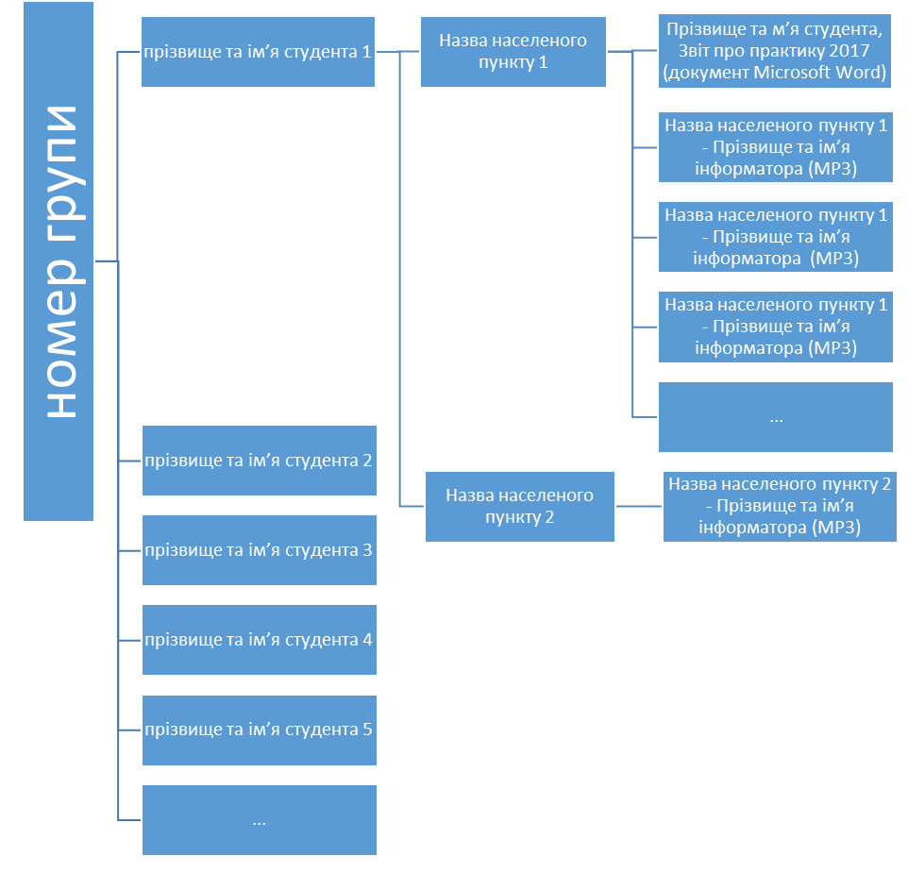
Зразок оформлення діалектних матеріалів в електронному вигляді:

Slide 9
Приклад оформлення

Slide 10

Приклад аудіофайлу

Slide 18
Усі матеріали подати до 5 вересня 2021 року.
Дату захисту визначає керівник після аналізу матеріалів.
Телефон 0679310095 (Костів Оксана Миколаївна, керівник практики)
Наказ на діалектологічну практику уміщено на сайті філологічного факультету https://philology.lnu.edu.ua/course/dialektolohichna-praktyka

